Slide 1
Восстановление аналогового видеосигнала из SDR-данных
Детекция синхроимпульсов и разметка видеопотока

Slide 2

FM-демодуляция

Slide 3
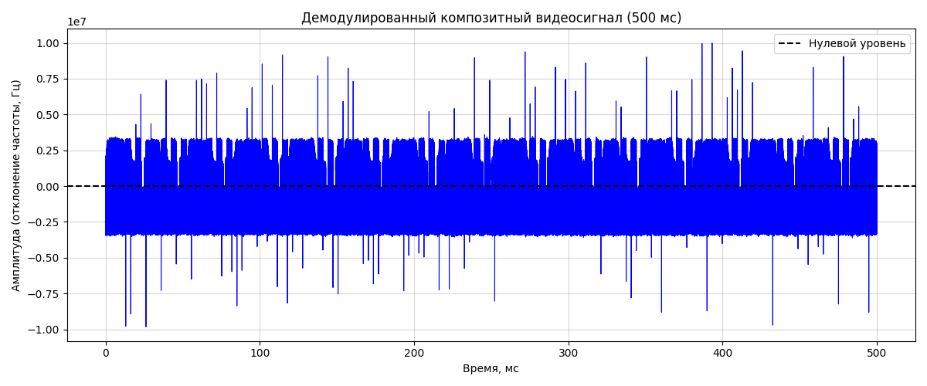

Slide 4
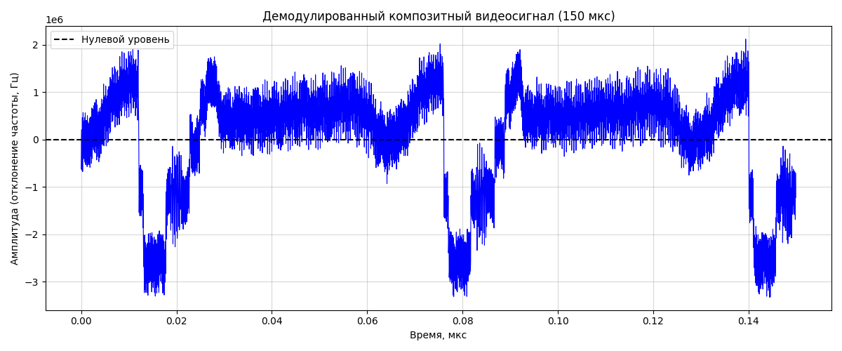

Slide 5
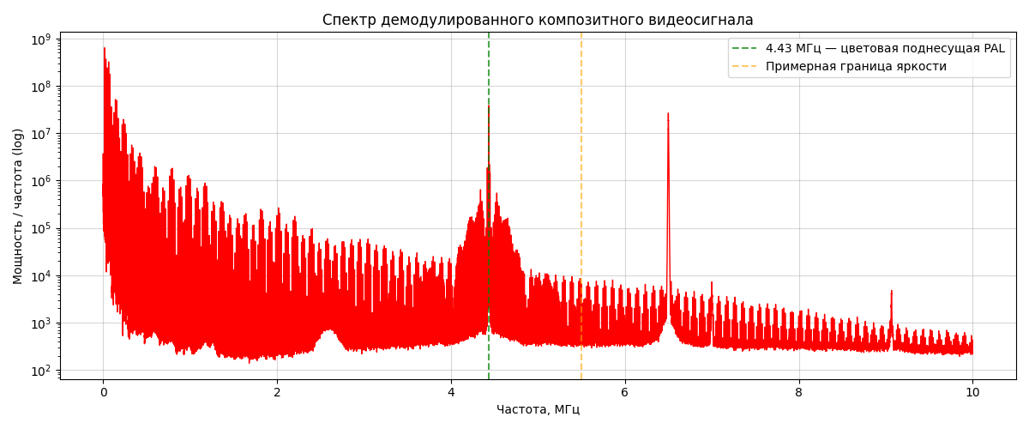

Slide 6

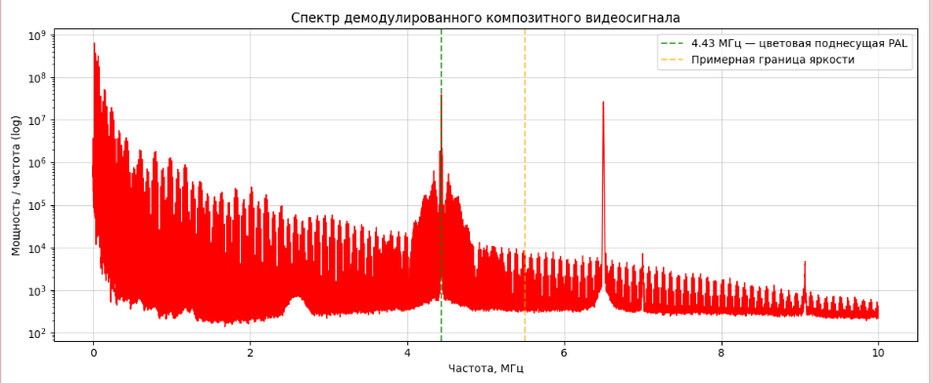
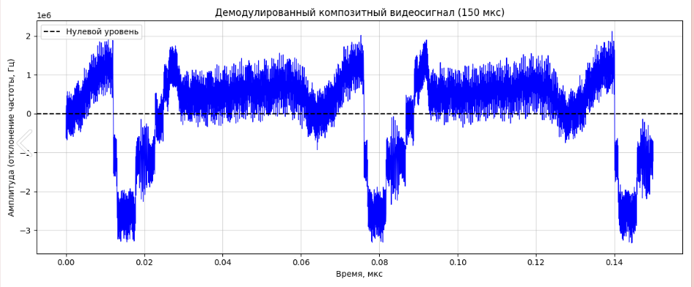
Dc-filter
Из сигнала вычитается среднее значение, чтобы убрать постоянную составляющую и центрировать уровень относительно нуля.

Slide 7
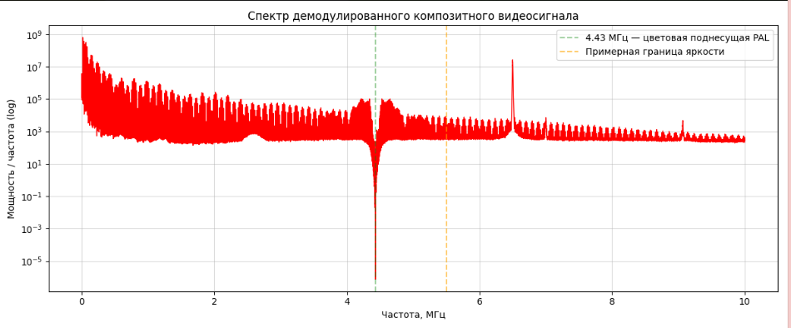

Notch filter
Цель этого шага - ослабить цветной-компонент (4.43) и оставить в основном яркостную составляющую, чтобы картинка была стабильнее и чище при последующей разметке строк.

Slide 8
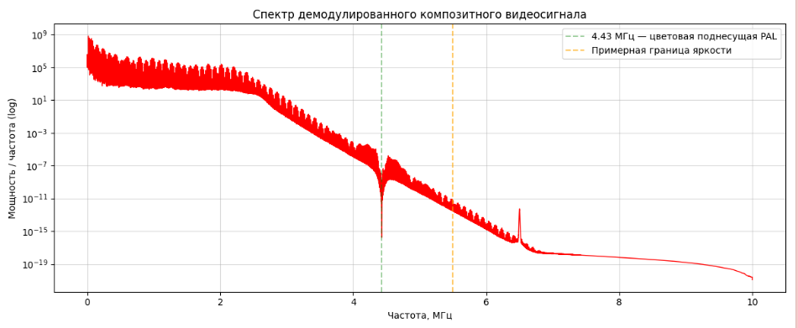
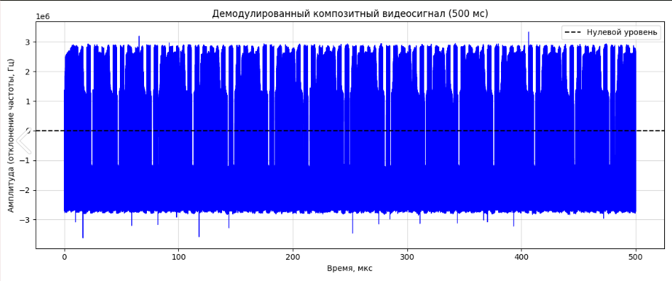
Low-pass filter
После подавления цветовой поднесущей применяется low-pass фильтр, который убирает остаточные высокочастотные шумы и артефакты FM-демодуляции, сохраняя основную яркостную информацию.

Slide 9
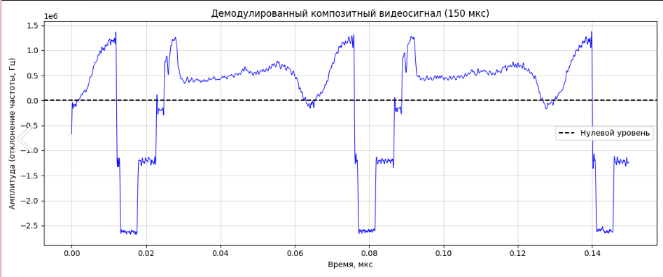
Low-pass filter

Slide 10
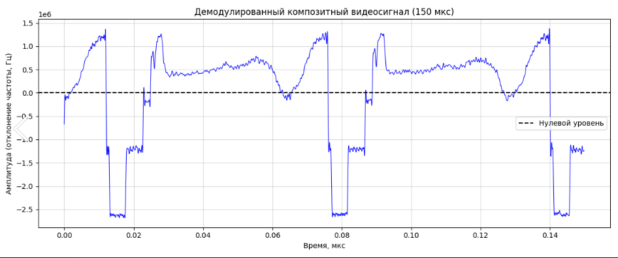
DC filter
После фильтрации базовый уровень может немного смещаться, поэтому DC-компонента удаляется повторно.

Slide 11
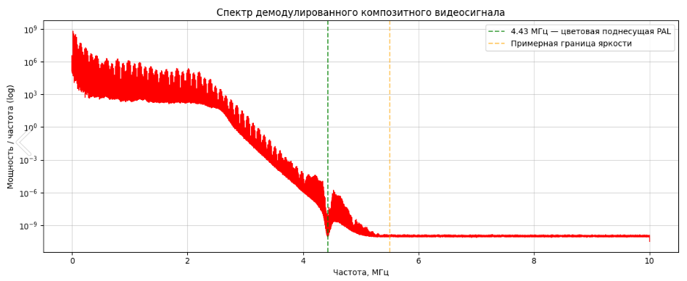
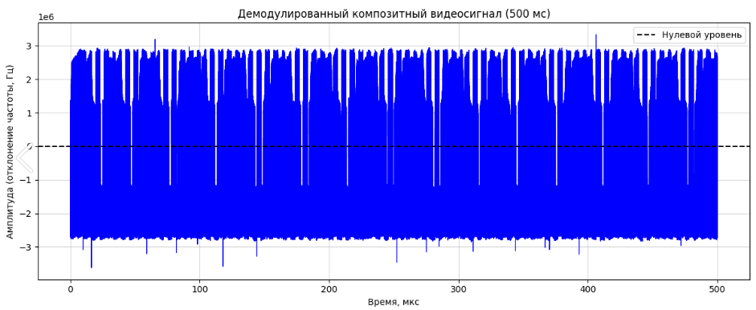
DC filter
После фильтрации базовый уровень может немного смещаться, поэтому DC-компонента удаляется повторно.

Slide 12
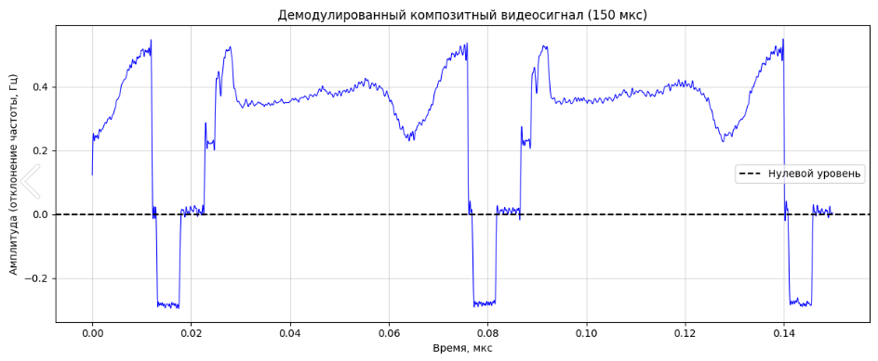
Нормализация
Сигнал приводится к единой шкале уровней: sync tip, blanking level и активная видеочасть становятся сопоставимыми по амплитуде на всём фрагменте записи.

Slide 13
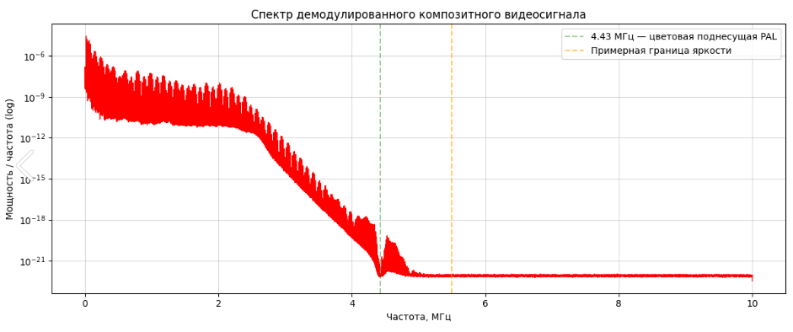
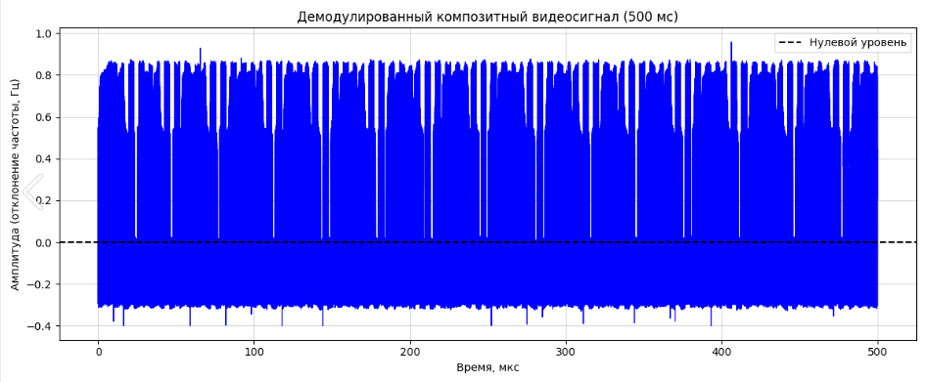
Нормализация
После нормализации HSYNC становятся отчётливо отделимы по амплитуде от видеоданных.

Slide 14

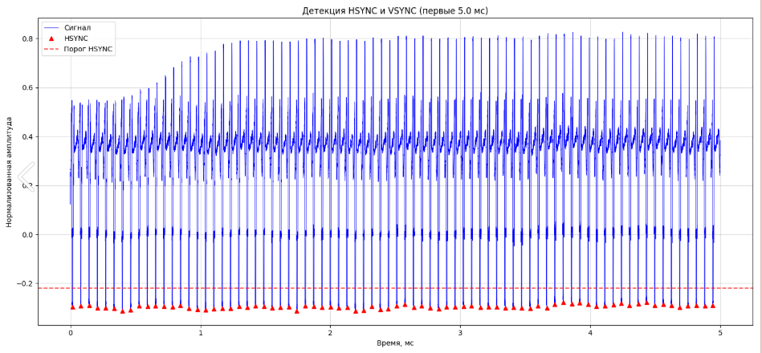
Hsync detect
HSYNC определяется простым пороговым правилом: точки, где сигнал опускается ниже порога синхронизации, считаются кандидатами на начало строки

Slide 15
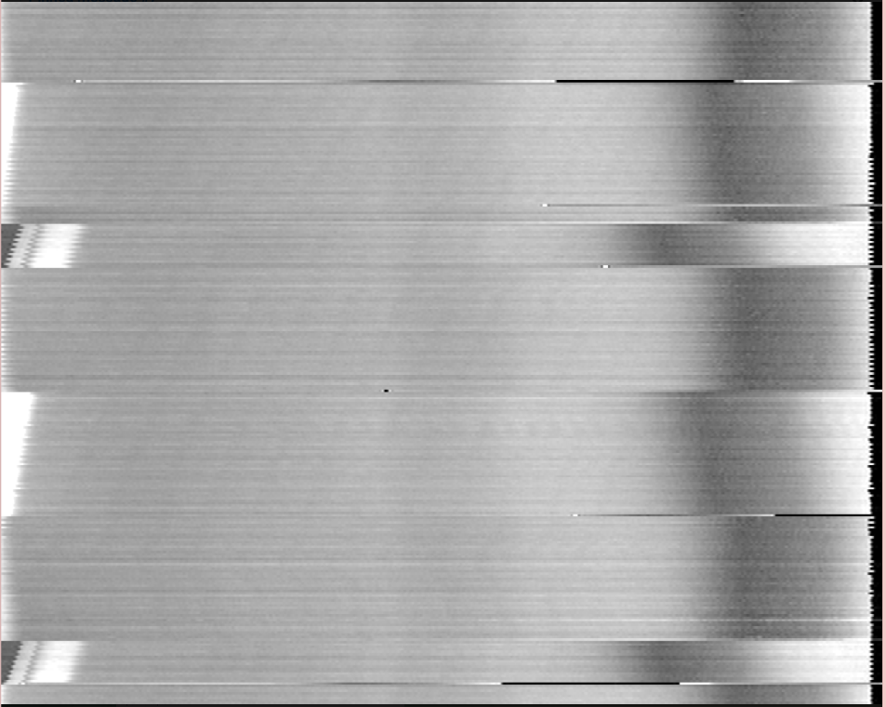
Попытка декодирования сигнала
HSYNC распознается нормально.
VSYNC был проигнорирован и все кадры просто склеиваются в одно горизонтальное полотно.
Параметры фильтров подбирались через интерактивное окно

Slide 16
Восстановление аналогового видеосигнала из SDR-данных
Детекция синхроимпульсов и разметка видеопотока

